Slide 1

ТОС-ДВИЖЕНИЕ
ПЕРМСКИЙ КРАЙ

Slide 2

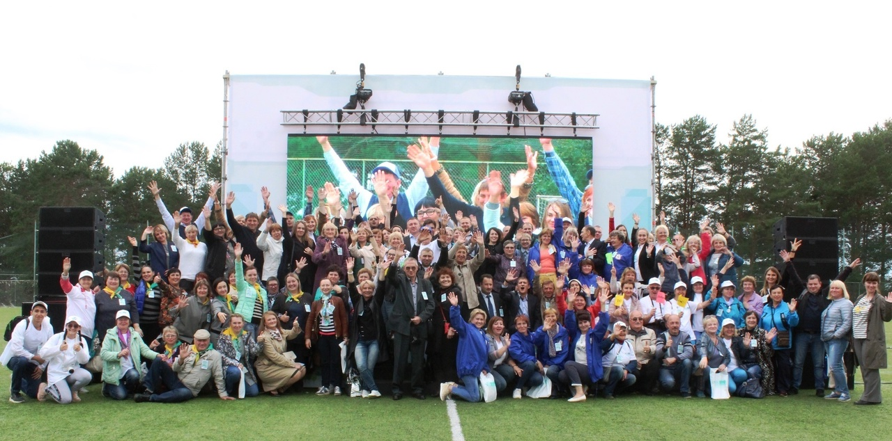

Slide 3
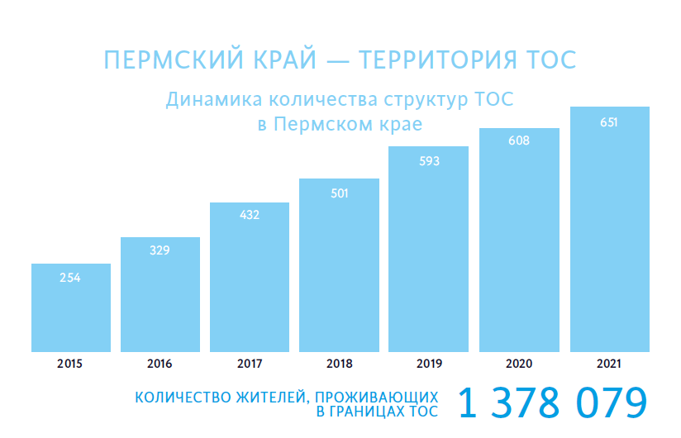

Slide 4
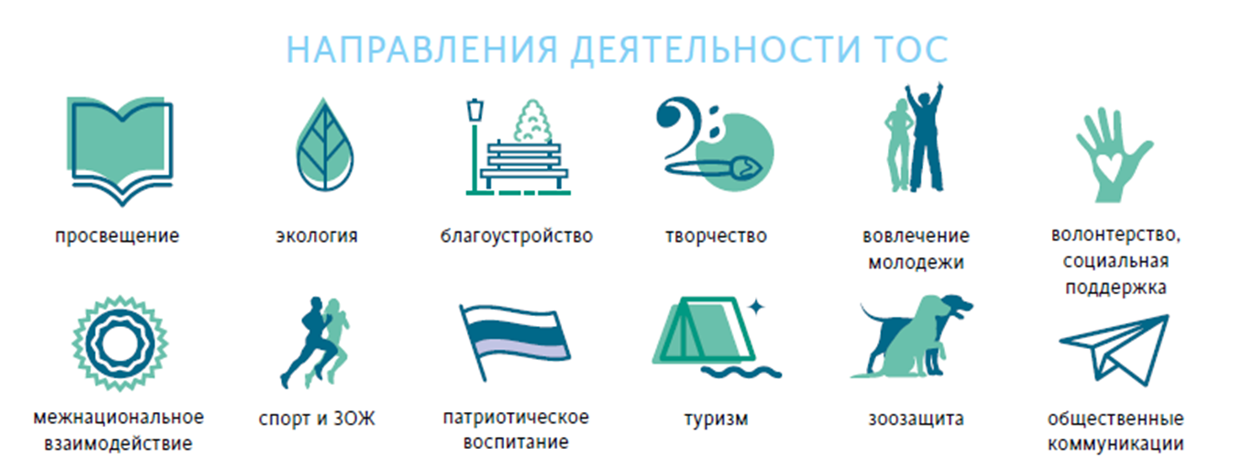

Slide 5
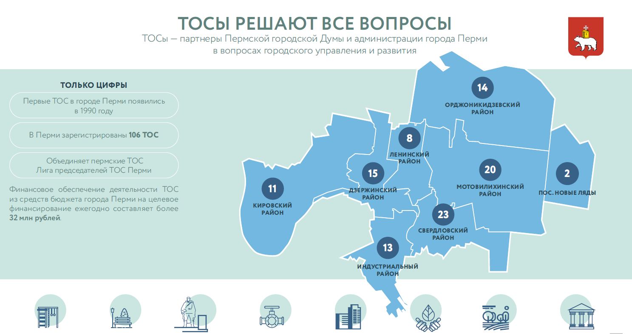
ТОС ПЕРМЬ

